Slide 1

Presented by
นายขวัญชัย เอื้อวิริยานุกูล
นายจรัส ขาวผ่อง
Object Oriented Programming
(Java)
อาจารย์อภิเนตร อูนากูล อาจารย์ที่ปรึกษา

Slide 2


To OOP
To OOP

Slide 3
ส่วนประกอบที่สำคัญของ OOP
Object
Class
Encapsulation
Inheritance
Polymorphism

Slide 4




Object ในชีวิตจริง

Slide 5


Attribute และ State ของ Object
Color :
number of doors :
size of gas tank :
speed :

Slide 6
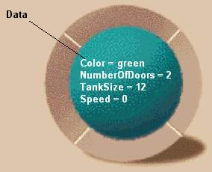

Object ในชีวิตจริง Software

Slide 7

Object ในทาง software
เป็นการรวมกลุ่มของ Data และ Operation ที่เกี่ยวของกับ Data เข้าไว้ด้วยกัน

Slide 8
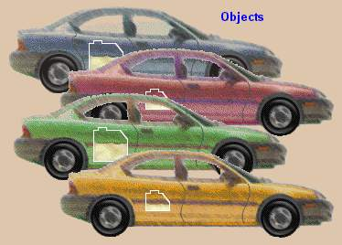

Class
เปรียบได้กับต้นแบบหรือ blueprint ที่ใช้สำหรับสร้าง Object

Slide 9

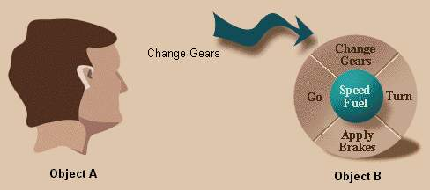
Message
ส่วนประกอบของ Message
1. ชื่อของ Object
2. ชื่อของ Method
3. Parameter ที่ Method นั้นต้องการ

Slide 10



Encapsulation
เป็นวิธีการป้องกัน Data ของ Object จากการ access โดยตรงจาก Object อื่นๆ

Slide 11
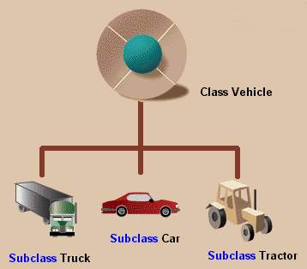
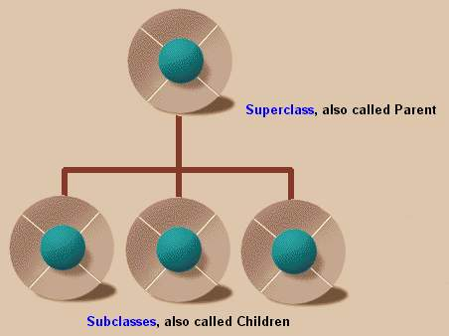
Inheritance
เป็นคุณสมบัติหนึ่งที่ช่วยให้เราสามารถสร้าง Class ใหม่ให้มีคุณสมบัติเหมือนคลาสเดิมที่มีอยู่แล้ว ได้โดยไม่ต้องเขียน Code ใหม่

Slide 12
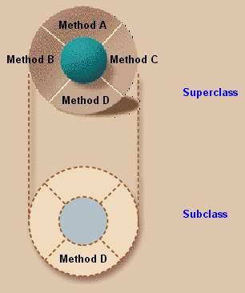
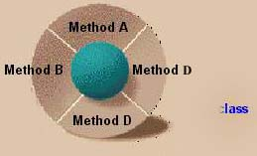
Polymorphism
เป็นการอนุญาติให้มี Method มากกว่า 1 ที่มีชื่อเดียวกัน แต่มีการกระทำที่ต่างกันได้ ขึ้นอยู่กับ Object ที่มันอยู่ด้วย
class

Slide 13
To Java
To Java

Slide 14


Sun Microsystems
Write Once Run Anywhere
INTRODUCTION TO JAVA
Jame Glosing
Internet Access

Slide 15
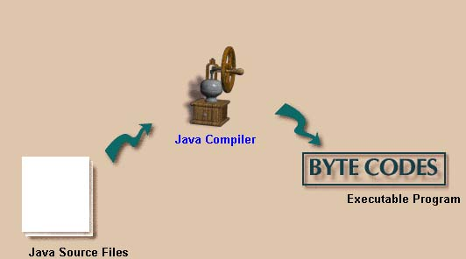
JAVA SYSTEM
JAVA PROGRAMMING LANGUAGE
JAVA PLATFORM

Slide 16
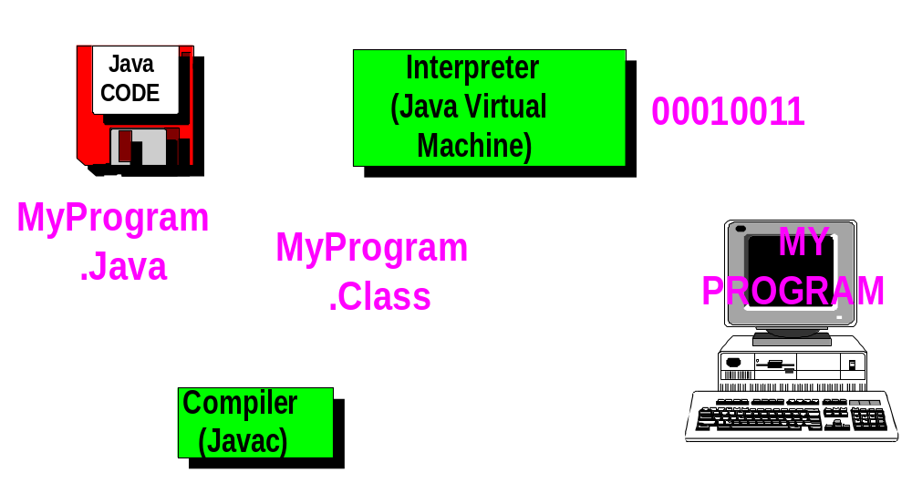
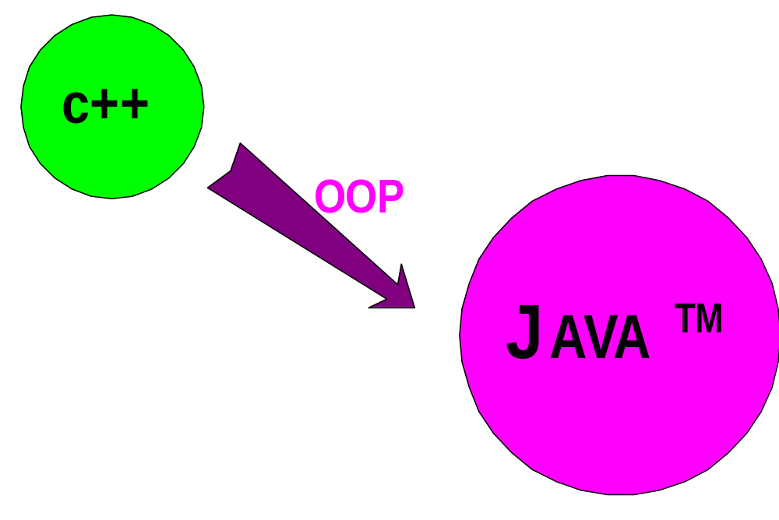


JAVA PROGRAMMING LANGUAGE
Java = “C++” - “Complexity and ambiguity” + "security and potability"

Slide 17
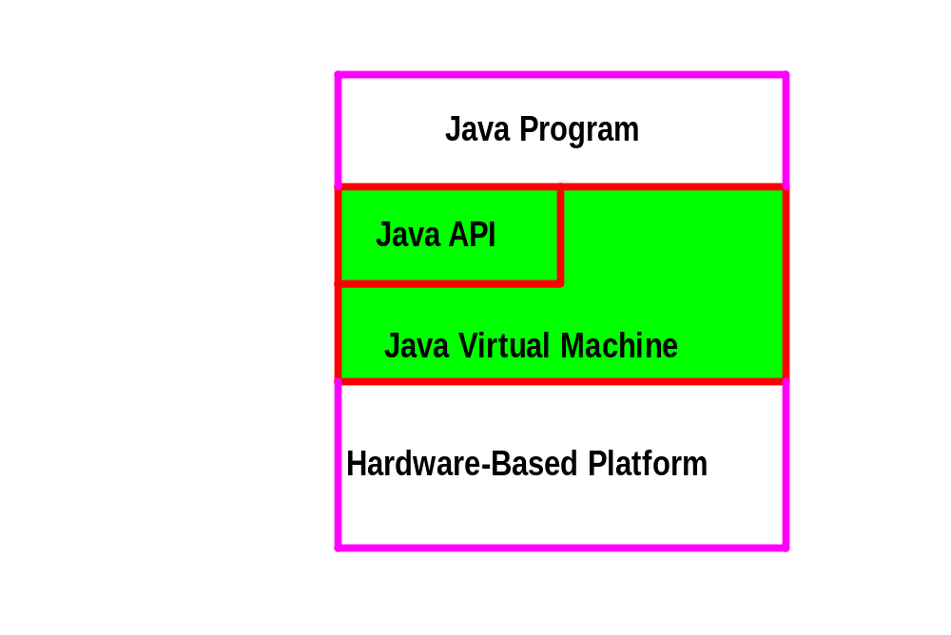
JAVA PLATFORM
JAVA VIRTUAL MACHINE (JVM)
JAVA API (APPLICATION PROGRAM INTERFACE)

Slide 18

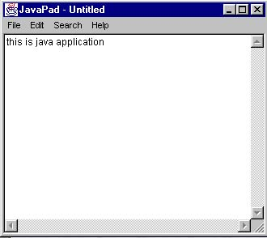
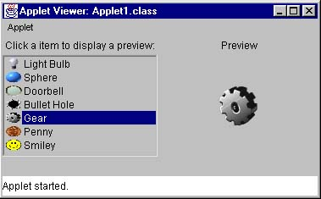
ประเภทของ JAVA
JAVA APPLICATION
JAVA APPLET
JAVA BEAN

Slide 19
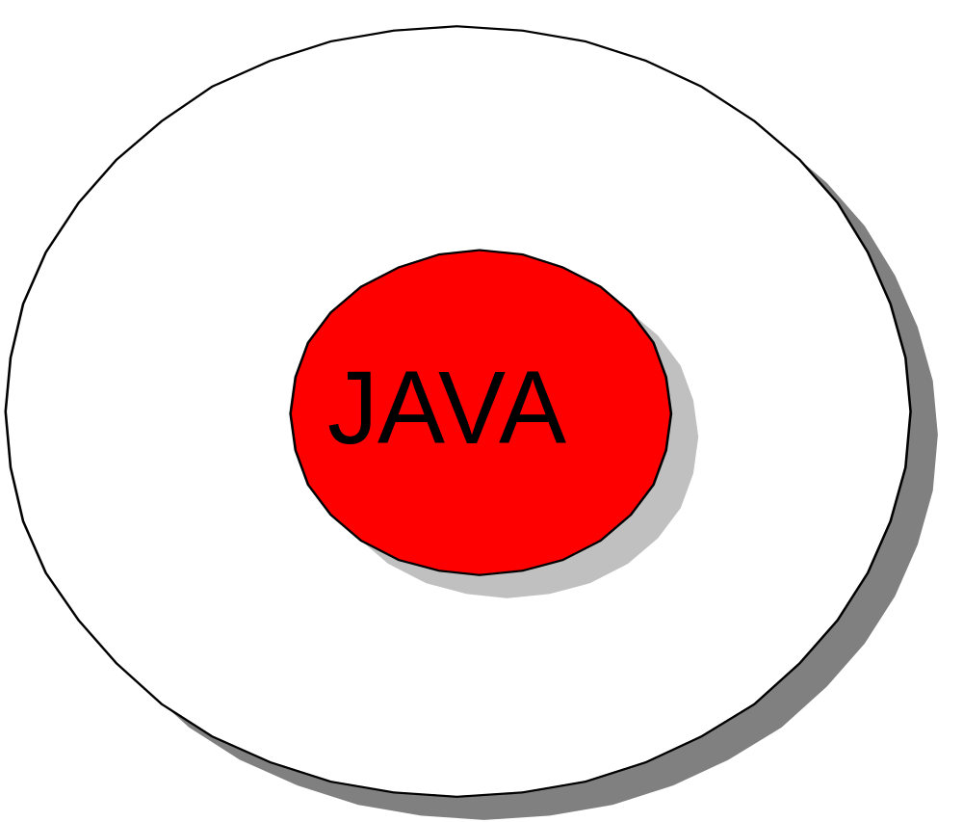
จุดเด่นของ JAVA
Object Oriented Programming
Simple
Secure
Portable
Robust
Distributed and Multithread

Slide 20
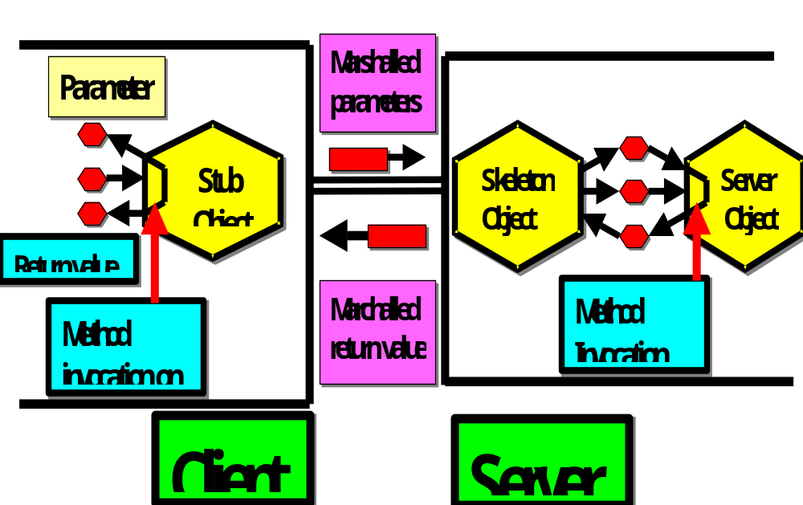
Remote Method Invocation

Slide 21

จุดด้อยของ JAVA
slow

Slide 22

แนวโน้มในอนาคต
INTERACTIVE HOMEPAGE BY APPLET
EMBEDDED IN APPLIANCES

Slide 23
Java กับ Object Oriented Programming
public class BankAccount
{
}
private static double m_cCurrentInterestRate;
private double m_dBalance;
public static double GetRate() {…}
public static void SetRate(double dNewRate) {…}
public void Deposit(double dAmount) {…}
public void Withdrawal(double dAmount) {…}
public double Balance() {…}
public void Monthly() {…}
public void Free() {…}
public void Interest() {…}

Slide 24
Import java.io.*;
public class RealAccount
{
public static void main(string args[])
{ double dPerMonth = (double)Integer.parseInt(args[0]);
BankAccount.Rate(8.0);
for (int I = 0; I<10; I++)
{
System.out.print(MyAccount.Balance() + “,”;}
}
}
BankAccount MyAccount = new BankAccount( );
MyAccount.deposit(dPerMonth);
MyAccount.Monthly();

Slide 25

THE END

